Slide 1
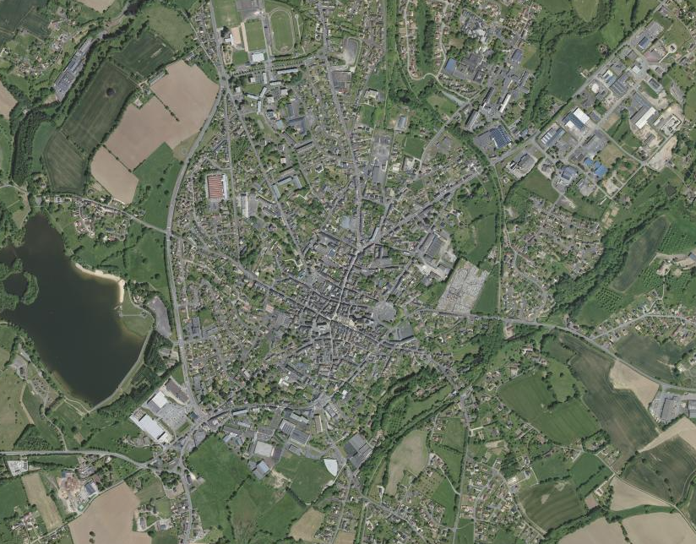
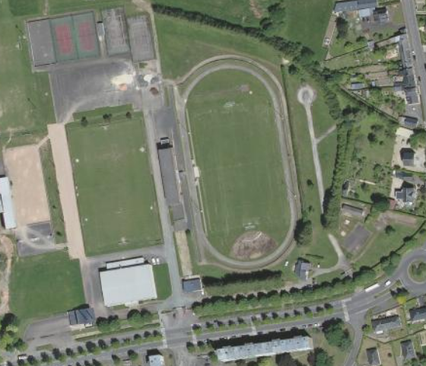

PLAN DE SITUATION – PISTE ATHLÉTISME ET MAIN COURANTE STADE
Références cadastrales:
Superficie terrain:
Adresse Parcelle:
Propriété:
AC 109
27 605 m²
Bd André Hamonic
61 600 LA FERTE MACE
Stade

